Slide 1

Курсовой проект
«Разработка ИС для управления гостиницей»
Студент: Шапкин И.В.
Группа: ИП-22-7к
Руководитель: Силахина Т.В.

Slide 2
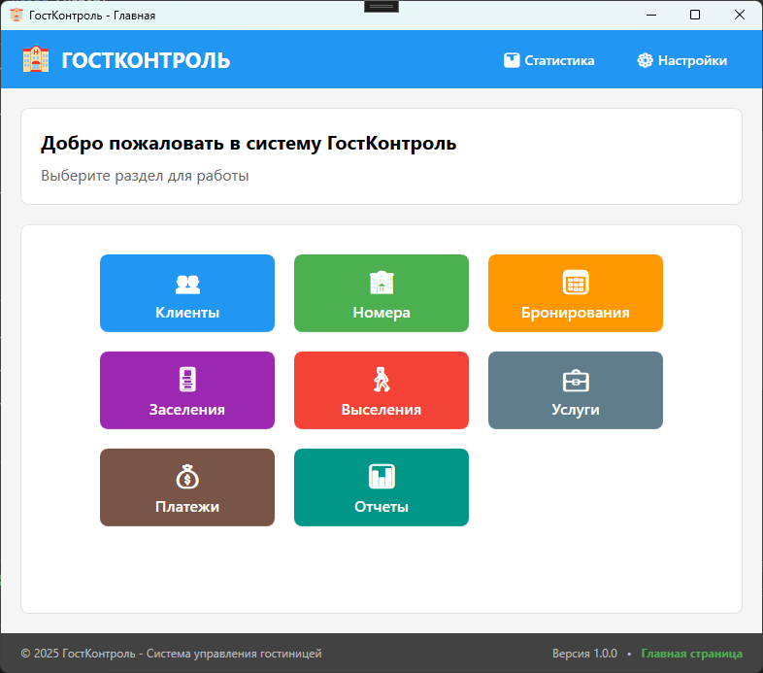
2
Разработка ИС для управления гостиницей
Простота и удобство использования.
Быстрое оформление номеров.
Адаптивный интерфейс.
Целевая аудитория:
Администраторы/сотрудники/клиенты гостиниц.

Slide 3
3
Цель и задачи курсового проекта
Цель:
Повышение эффективности работы сотрудников и качества обслуживания клиентов в гостиницах.
Задачи:
Проанализировать бизнес-процессы гостиницы.
Спроектировать систему с адаптивным интерфейсом.
Реализовать ключевые модули системы.

Slide 4
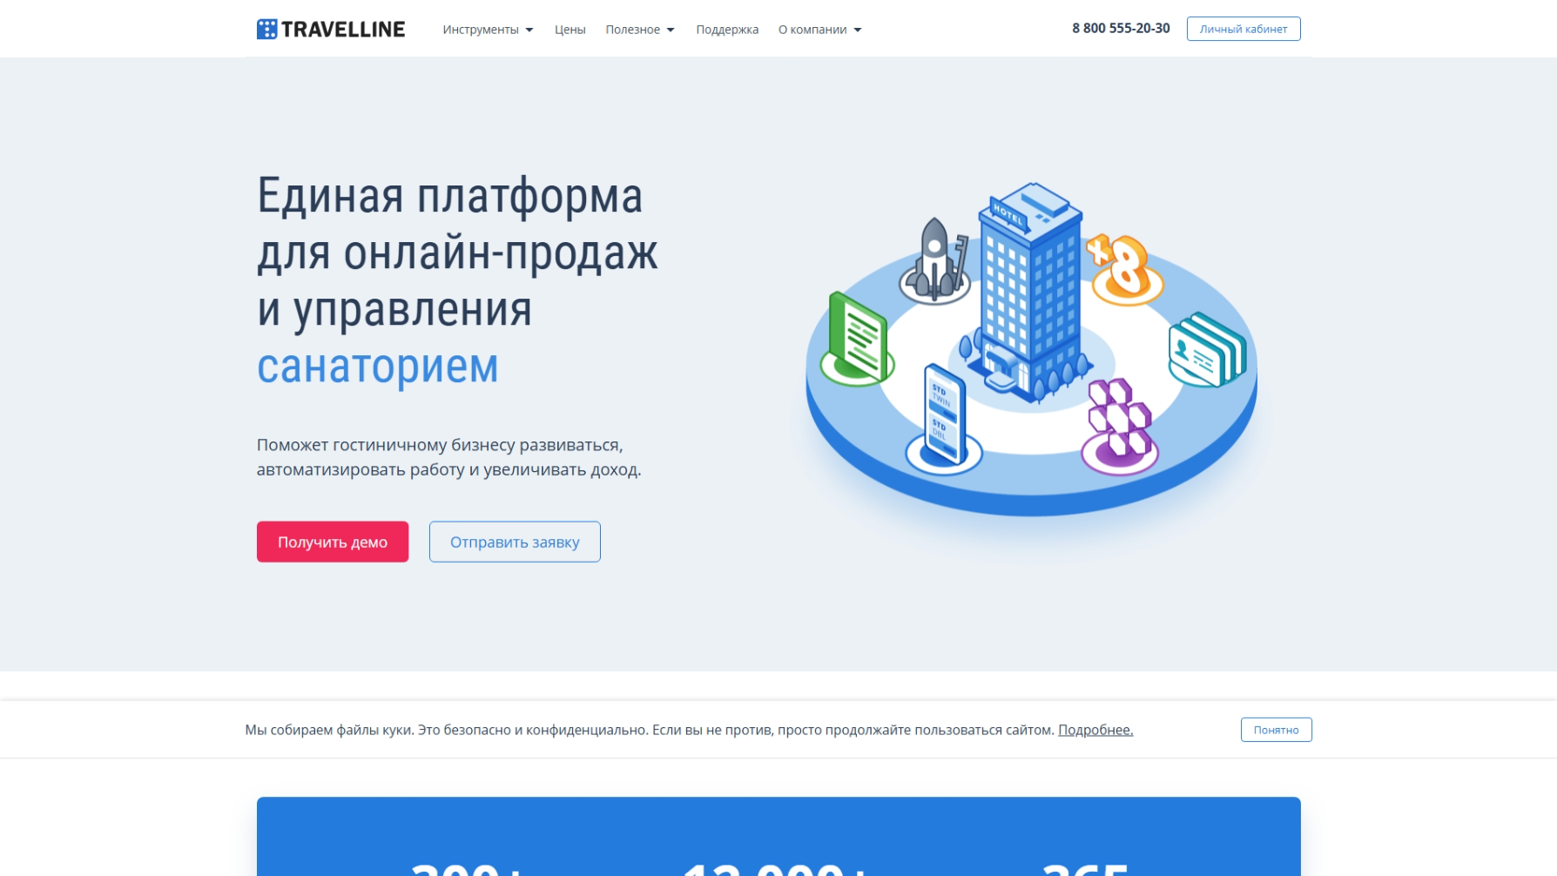
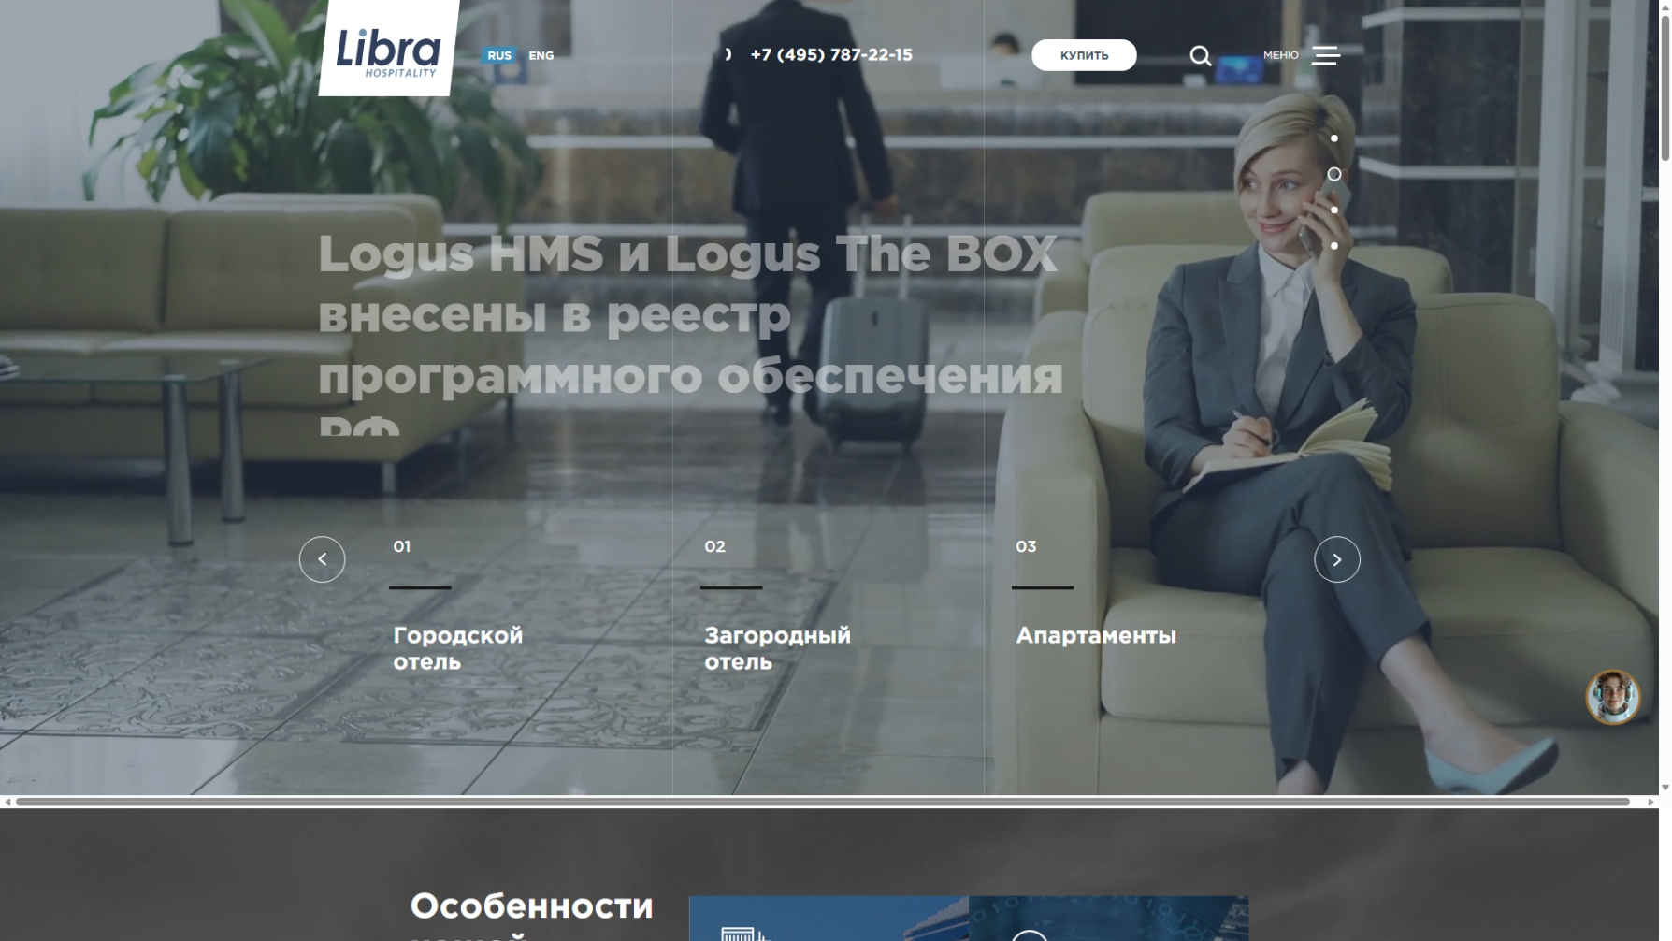
4
Обзор аналогов приложения
TravelLine
Logus HMS
Стоимость выше средней
Для полноценной работы не хватает многих модулей
Пользователям трудно понять
Модульная система оплаты
В базовом функционале отсутствуют ключевые модули
Громоздкое

Slide 5

5
Требования к приложению
Функциональные требования
Возможность регистрации, авторизации, управления профилями.
Функции управления номерами.
Бронирование номеров.
Технические требования
Разработка на C# с использованием WPF.
Использование СУБД MS SQL.
Защита от SQL-инъекций.

Slide 6







6
Технологии разработки
Backend
C#
Microsoft .NET
MS SQL
Среда разработки
Frontend
VS 2022
WPF
XAML

Slide 7

7
Алгоритм работы пользователя в приложении
Регистрация и авторизация:
Ввод email и пароля для входа в профиль.
Поиск номеров:
Выбор дат заезда/выезда и применение фильтров для просмотра доступных номеров.
Оформление бронирования:
Выбор подходящего номера, заполнение данных и подтверждение бронирования.
Управление сервисами:
Во время проживания можно заказать услуги.

Slide 8
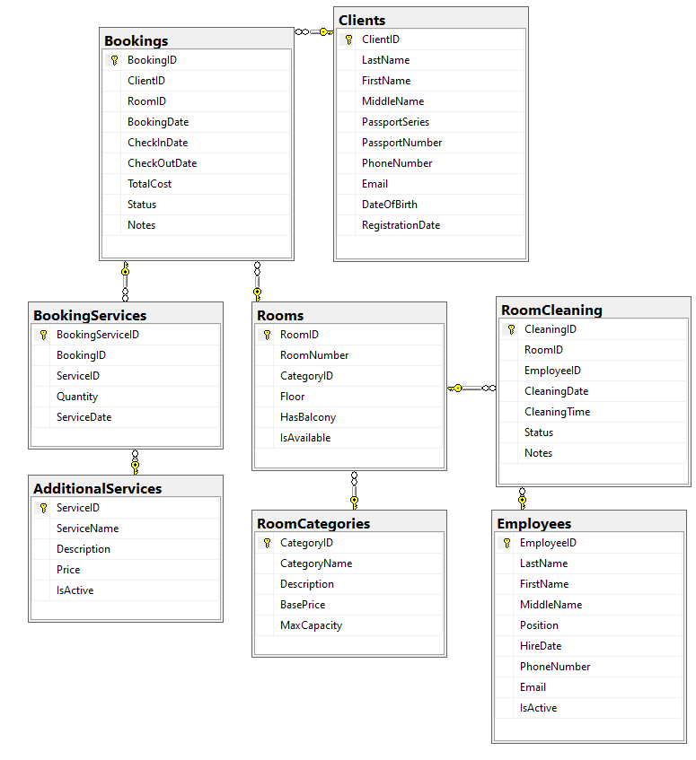
8
Диаграмма базы данных

Slide 9
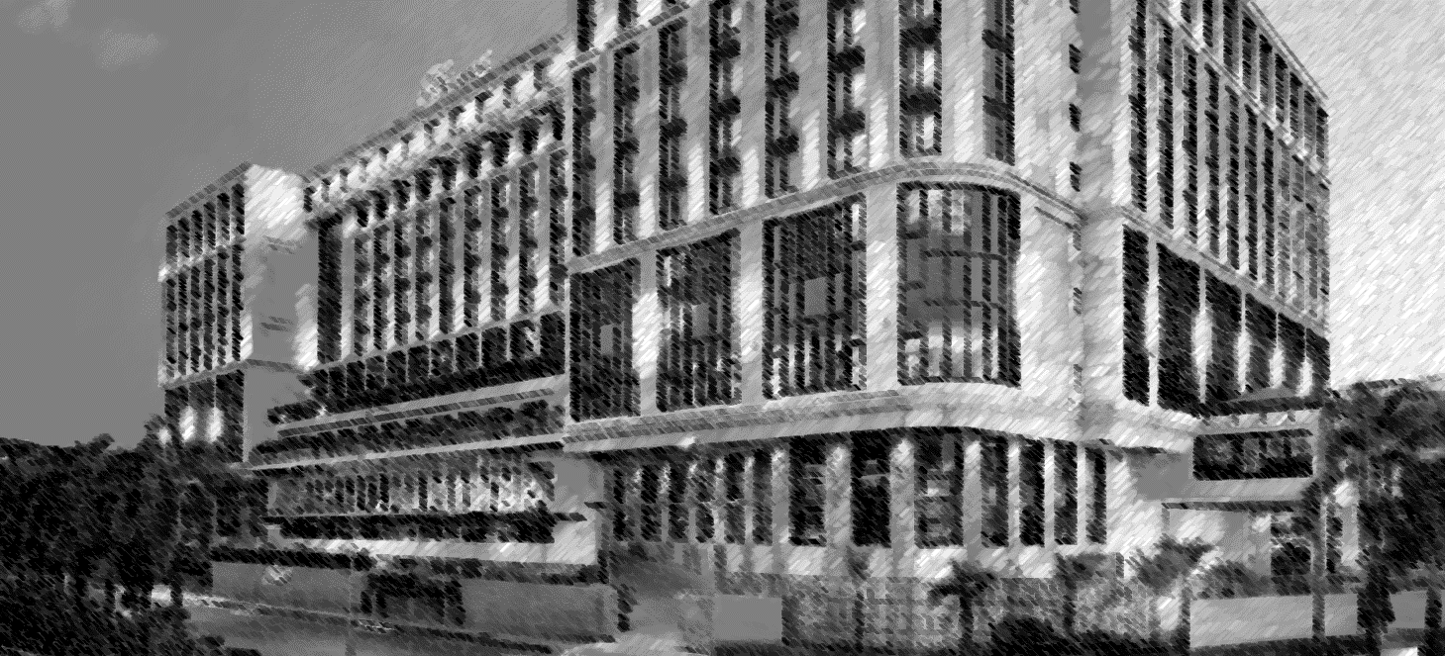
9
Демонстрация

Slide 10

10
Меры по обеспечению инф. безопасности
Защита от несанкционированного доступа
- система ролей
- разграничение прав доступа
Безопасная обработка данных
- параметризованные запросы
- шифровка чувствительных данных
Защита каналов связи
- шифрование передачи между клиентом и сервером

Slide 11

10
Заключение
Итоги:
Разработанное приложение успешно автоматизирует ключевые процессы управления гостиницей.
Перспективы развития:
Разработка мобильного приложения.
Внедрение модуля аналитики.
Интеграция с внешними платёжными системами.

Slide 12
СПАСИБО ЗА ВНИМАНИЕ
Курсовой проект:«Разработка ИС для управления гостиницей»

